Slide 1






원기 111년
대각개교절
일시 : 원기 111(2026)년 4월 28일(화) 오전 10시
장소 : 원불교 000000 교당
제작/제공 : 교정원 정보전산실 사용폰트 : 한둥근체, 나눔스퀘어, ELAND 나이스

Slide 2


대각
개교절
의미
원불교
열린날
교도의
공동생일
소태산
대종사의
대각

Slide 3
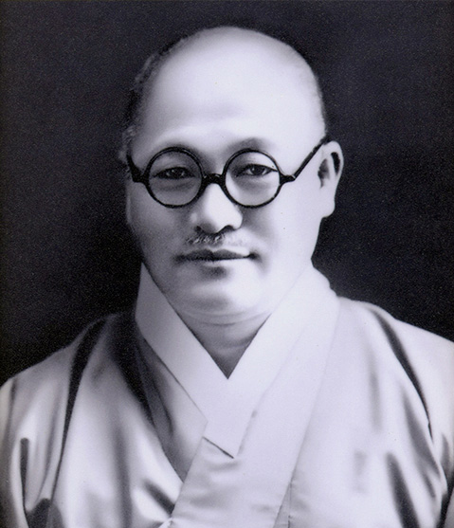

소태산
대종사의
대각
원불교 창시한 소태산 박중빈 대종사(1891~1943)는
1891년 5월 5일 전라남도 영광에서 부친 박성삼과
모친 유정천의 아들로 태어났습니다.
7세부터 자연현상과 인생에
대하여 특별한 의심을 품고,
스스로 도(道)에 발심하여
20여 년간 구도하여
1916년(원기 1년) 4월 28일,
큰 깨달음(大覺)을 이루었습니다.

Slide 4

원불교
열린날
소태산 박중빈 대종사는
세계가 물질문명의 발달로 인해
인류의 정신문명이 약해질 것을 예견하고
정신문명을 이끌어 나갈
새 시대 새 종교인 원불교를 열었습니다.
원불교는 4월 1일부터 5월 5일까지 대각개교절 경축기간으로 정하고
물질이 개벽되니 정신을 개벽하자라는 대각과 개교의 의의를
원불교 교단뿐 아니라
인류·사회가 공유할 수 있는
행사와 사업으로 전개하고 있습니다.

Slide 5


교도의
공동생일
소태산 대종사와 깊은 인연으로
육신의 태어남과는 다른 차원에서
정신이 새롭게 탄생하고
원불교에 입교함으로써
교법정신으로 다시 태어남을 의미하는
정신의 생일을 상징합니다.

Slide 6




교단 제 4대 1회의 시작
세가지 ‘법’의
훈련으로
만나는 인연마다
좋은 인연으로
사실적 도덕의 훈련으로
진급하는
가정에서부터
교법으로 하나되는
“법연맺기”
“법위향상”
“가족법회”

Slide 7




감사합니다

